Slide 1
Einführung in die Methoden der Textanalyse und des wissenschaftlichen Arbeitens
1. Sitzung: Einführung
14.04.21

Slide 2
Herzlich Willkommen!
Job Schepens
job.schepens@tu-dortmund.de
IFS, TU Dortmund

Slide 3
Ziele der heutigen Sitzung
Sie erkennen die Relevanz wissenschaftlicher Forschungskompetenz für sich.
Sie haben einen Überblick über den Seminarverlauf und haben einen Eindruck, was auf Sie zukommt.

Slide 4
Wissenschaft
Wissenschaftliches Arbeiten
Beschreieben Sie spontan, was Ihnen zu den Begriffen in den Kopf kommt. (5‘ Gruppenarbeit, dann Plenum)

Slide 5
Wozu Forschungs- und Methodenkompetenz?
Fähigkeiten, um wissenschaftliche Originalquellen verstehen, beurteilen und selbst produzieren zu können
Studium: Primärquellen verstehen
Beruf: eigene Arbeit überprüfen
Alltag: Voraussetzung für Mündigkeit

Slide 6
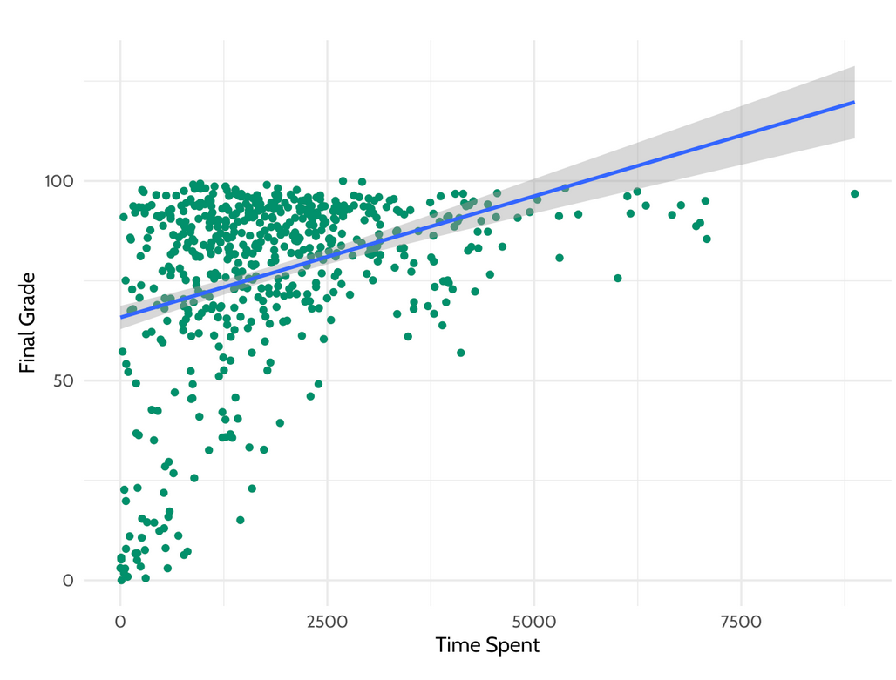
Estrellado et al. (in press). Data science in education using R. Routledge.

Slide 7
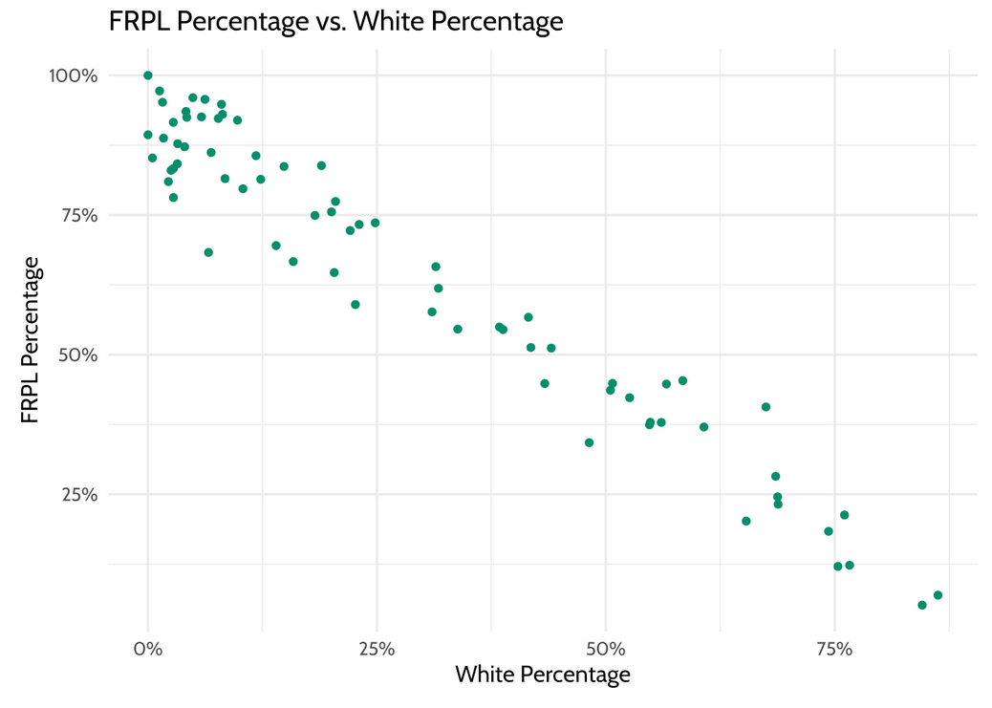
Estrellado et al. (in press). Data science in education using R. Routledge.

Slide 8
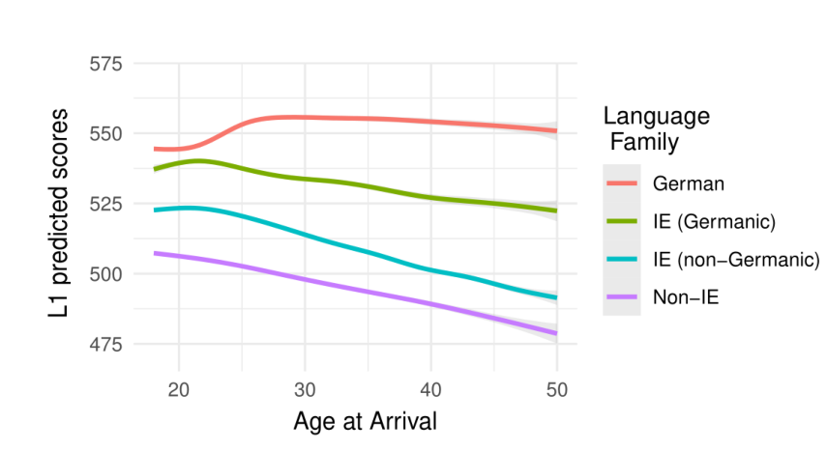
Schepens et al. (under revision).

Slide 9
Definition Wissenschaftliche Forschung
„Wer wissenschaftliche Forschung betreibt, sucht mithilfe anerkannter wissenschaftlicher Methoden und Methodologie auf der Basis des bisherigen Forschungsstandes (d.h. vorliegender Theorien und empirischer Befunde) zielgerichtet nach gesicherten neuen Erkenntnissen, dokumentiert den Forschungsprozess sowie dessen Ergebnisse in nachvollziehbarer Weise und stellt die Studien in Vorträgen und Publikationen der Fachöffentlichkeit vor“
Döring & Bortz, 2016, S. 7

Slide 10
Diskussion
Empirisch, historisch, praktisch, … ?

Slide 11
W | Thema | Art | Vorbereitung
1 | Organisatorisches | Folien | X
2 | Identifikation | Folien | 20
3 | Wissenschaft | Folien | 10
4 | Literatursuche | Folien | 10 + Vorleistung 1
5 | Literaturverwaltung | Folien | 10 + Vorleistung 2
6 | Einfuehrung Textanalyse Teil 1 | Folien | 20
7 | Pfingsten
8 | Einfuehrung Textanalyse Teil 2 | Besprechung | 10
9 | Textanalyse Text 1 | Vorbesprechung | 10
10 | Textanalyse Text 1 | Verschriftlichung
11 | Textanalyse Text 1 | Nachbesprechung | Vorleistung 3
12 | Textanalyse Text 2 | Vorbesprechung | 10
13 | Textanalyse Text 2 | Verschriftlichung
14 | Textanalyse Text 2 | Nachbesprechung | Vorleistung 4
15 | Individualtermine

Slide 12
Ziele der Veranstaltung (Modulhandbuch)
Inhalt:
Methoden der wissenschaftlichen Textinterpretation (inklusive der Gestaltung von wissenschaftlichen Texten).
Kompetenzen: Die Studierenden
sind in der Lage, in begründeter Form wissenschaftliches Wissen von Alltagswissen zu unterscheiden,
können basale Techniken des wissenschaftlichen Arbeitens anwenden und kennen die Regeln des Umgangs mit wissenschaftlichen Texten,
können wissenschaftliche Texte lesen, analysieren und die Ergebnisse der Analyse in eine angemessene schriftliche Form bringen.

Slide 13
Ziele der Veranstaltung (Modulhandbuch)
Inhalt:
Methoden der wissenschaftlichen Textinterpretation (inklusive der Gestaltung von wissenschaftlichen Texten).
Kompetenzen: Die Studierenden
sind in der Lage, in begründeter Form wissenschaftliches Wissen von Alltagswissen zu unterscheiden,
können basale Techniken des wissenschaftlichen Arbeitens anwenden und kennen die Regeln des Umgangs mit wissenschaftlichen Texten,
können wissenschaftliche Texte lesen, analysieren und die Ergebnisse der Analyse in eine angemessene schriftliche Form bringen.

Slide 14
Wie wir miteinander Arbeiten
Studium an der Universität heißt auch: Eigenverantwortung
Seminar als Impulsgeber
Seminar wird durch ihre Mitarbeit und Fragen spannend!

Slide 15
Naechste Woche: Textidentifikation
Vorzubereitende Texte
4p Rost, Friedrich (2008): Lern- und Arbeitstechniken für das Studium. 5., aktualisierte und erweiterte Auflage. Wiesbaden: VS Verlag für Sozialwissenschaften, S. 182-186.
6p Stary, Joachim/ Kretschmer, Horst (1994): Umgang mit wissenschaftlicher Literatur. Eine Arbeitshilfe für das sozial- und geisteswissenschaftliche Studium. Berlin: Cornelsen Scriptor (= Studium kompakt Lesemethoden, schneller lesen), S. 14-33.
5p Vogel, Peter (1999): Der Theorie-Praxis-Konflikt in der Pädagogik als Deutungsmuster für den Studienalltag – oder Was lernt man eigentlich im wissenschaftlichen Studium? In: Pädagogischer Blick 7. Jg., Heft 1, S. 34-40
4p Seminarleistung + Syllabus

